Slide 1
Space school

Slide 2
Vocabulary spoj co k sobě patří
English
Maths
Science
Art
I.T.
History
Music
P.E.
Czech
Craft
PČ
AJ
Vlastivěda
Přírodověda
HV
TV
ČJ
Matematika
Informatika
VV

Slide 3
Vocabulary spoj co k sobě patří
English
Maths
Science
Art
I.T.
History
Music
P.E.
Czech
Craft
AJ
Matematika
Přírodověda
VV
Informatika
Vlastivěda
HV
TV
ČJ
PČ

Slide 5
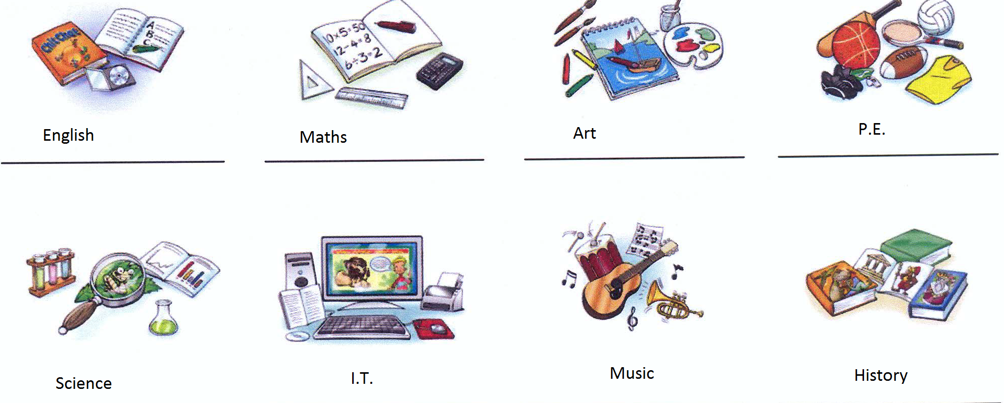

Slide 7
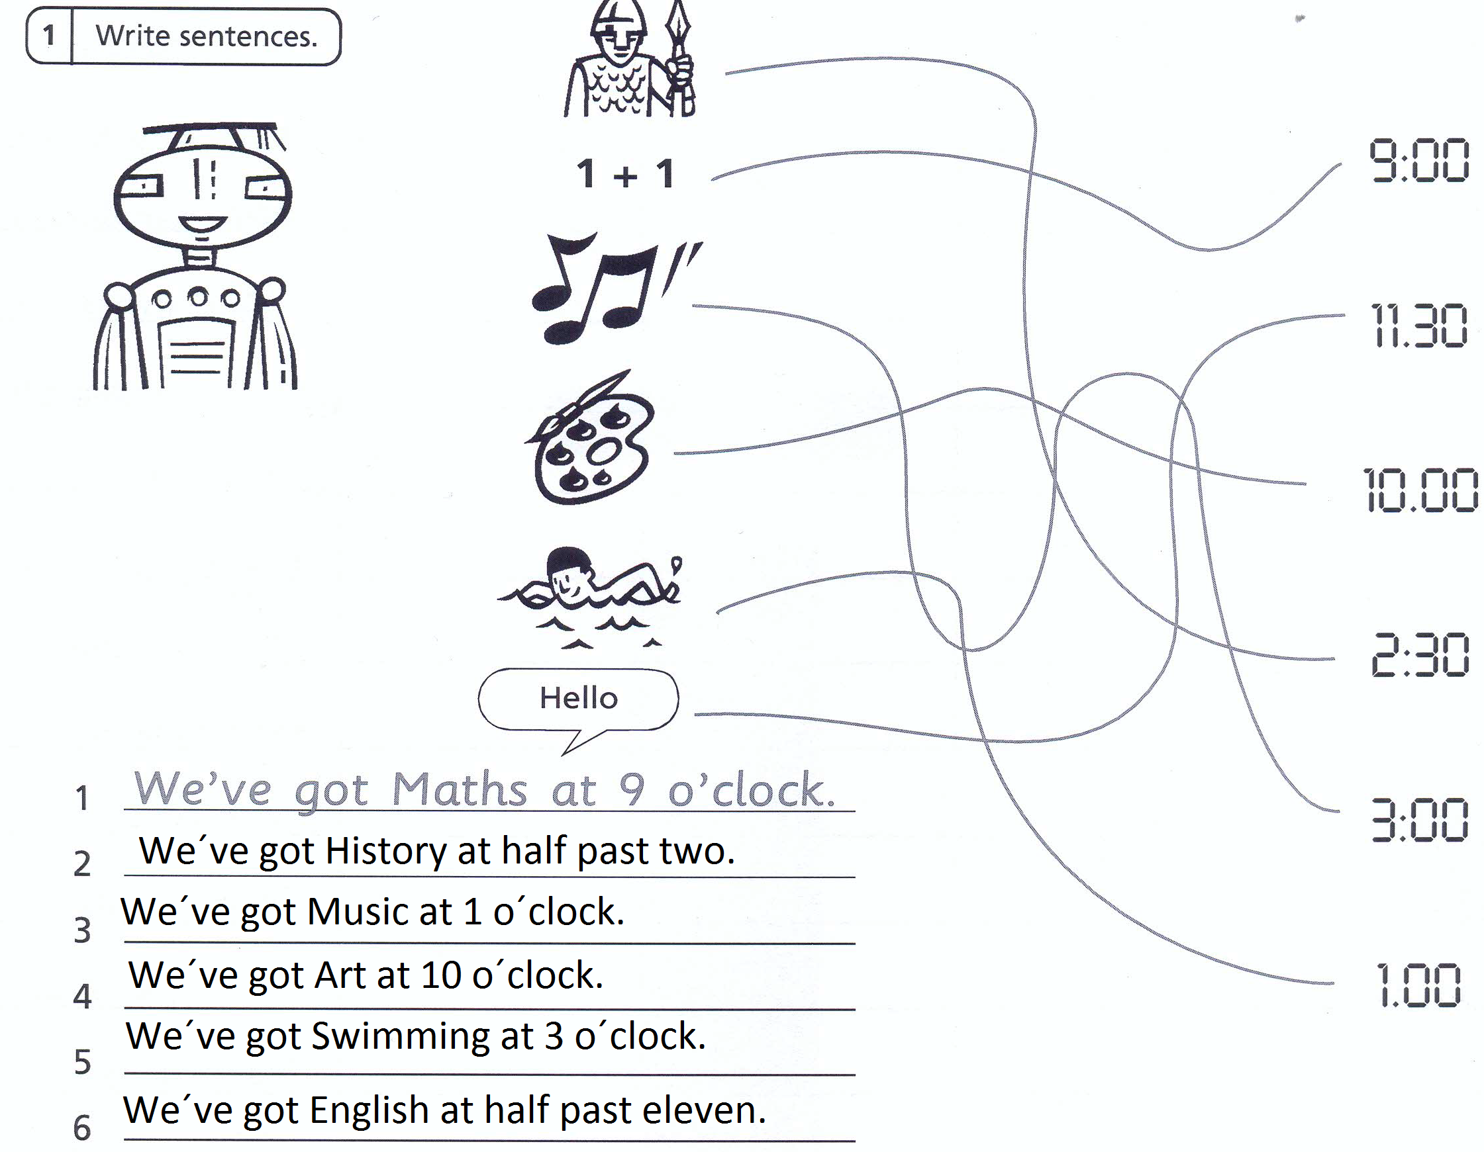

Slide 9
